Slide 1
《琵琶行(并序)》

Slide 2

直言遭贬——白居易
白居易(772－846)，字乐天，晚年号香山居士。原籍太原，后迁至下邽(今陕西省渭南县)。贞元十五年(798)进
士，任翰林学士，左拾遗。因直言进谏，贬为江州司马。后被召为主客郎中，知制诰。太和年间，任太子宾客及太子少傅。会昌二年(842)，以刑部尚书致仕，死时年75岁。
主要诗歌有《卖炭翁》《长恨歌》《琵琶行》《赋得古原草送别》等。

Slide 3

琵琶声声寄衷情
本诗作于元和十年(815)。白居易因上书言事，触犯权贵，被贬为江州司马，次年秋天于浔阳江上闻人弹琵琶，伤感不已，因作此诗抒怀。

Slide 4

歌 行 体
歌行体，诗体名。是在汉魏六朝乐府诗基础上发展起来的一种新体诗，正式形成于唐代。这类诗歌的基本特点是：篇幅一般较大，内容较为充实，保留了汉魏乐府诗的叙事特点，用韵自由，音节、格律不限，平仄不拘；句式灵活，富于变化，一般以七言为主，杂以三言、五言、九言。人们称这种从古诗演化出来的，以长歌浩叹为主要特征的诗叫做歌行体。标志着这种诗体正式确立的代表作是骆宾王的《帝京篇》、卢照邻的《长安古意》、刘希夷的《代悲白头吟》和张若虚的《春江花月夜》等。

Slide 5
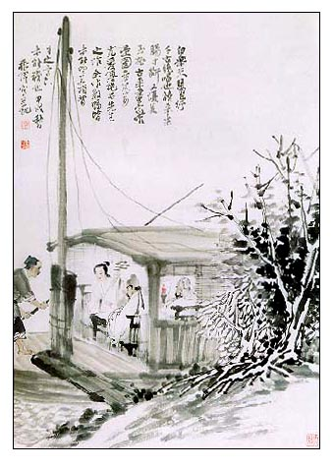
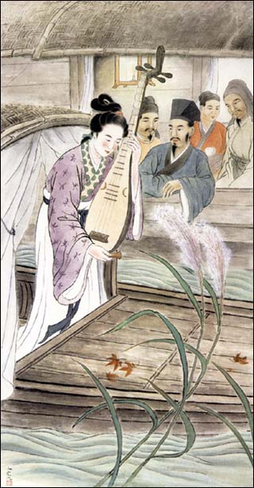

Slide 6
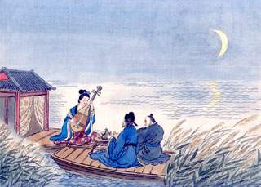

Slide 7
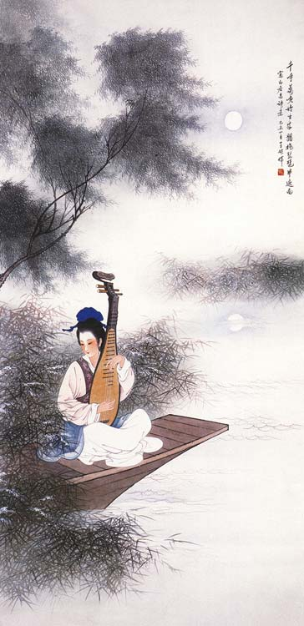

Slide 8
字音
湓浦(pén) 铮铮然(zhēnɡ)
倡女(chānɡ) 贾人(ɡǔ)
悯然(mǐn) 迁谪(zhé)
浔阳(Xún) 荻花(dí)
管弦(xián) 轻拢慢捻(lǒnɡ)(niǎn)
霓裳(ní) 六幺(yāo)
嘈嘈(cáo) 幽咽(yè)
水浆迸(bènɡ) 船舫(fǎnɡ)
敛容(liǎn) 虾蟆(há)
红绡(xiāo) 钿头(diàn)
银篦(bì) 阑干(lán)
呕哑(ǒu)(yā) 嘲哳(zhāo)(zhā)

Slide 9
划
用拨子拨
蛤
第二年
于是作
称心如意

Slide 10
神态，脸色
爆发出，突然冲出
年纪大
整理

Slide 11
副词，刚才
名词，话
名词，字
动词，说
数词，几，表示不确定的数目
名词，数量

Slide 12
动词，说话，回答
名词，曲
形容词，轻轻
动词，轻视
动词，哭泣
名词，眼泪
动词，从高处到低处
方位名词，下面，位置在低处

Slide 13
动词，写，创作
动词，弹奏
介词，替、给
作歌
摆酒席

Slide 14
在夜里
在梦中
敲碎
看重；
轻视

Slide 15
五、文言句式
①自言本是京城女
②同是天涯沦落人
(“是”表判断)
(一)判断句
①感斯人言
(应为“感于斯人言”)
②妆成每被秋娘妒
(“被”表被动)
(二)被动句

Slide 16
①尝学琵琶于穆、曹二善才
(现代汉语语序：尝于穆、曹二善才学琵琶)
②转徙于江湖间
(现代汉语语序：于江湖间转徙)
(三)倒装句 状语后置
①本长安倡女
①本(是)长安倡女
(省略谓语)
②使快弹数曲
②使(之)快弹数曲
(省略宾语)
③送客湓浦口
③送客(于)湓浦口
(省略介词)
④去来江口守空船
④去来江口(我)守空船
(省略主语)
(四)省略句

Slide 17
[内容提要]
《琵琶行(并序)》这首诗是一首叙事诗，主要记叙白居易贬谪江州时，月夜送客江边，巧遇琵琶女一事。诗中主要塑造了两个人物形象：琵琶女和诗人自己。前者为主，后者为宾。既表达了对琵琶女晚年沉沦遭遇的同情，也表达了诗人的凄凉心境。

Slide 18
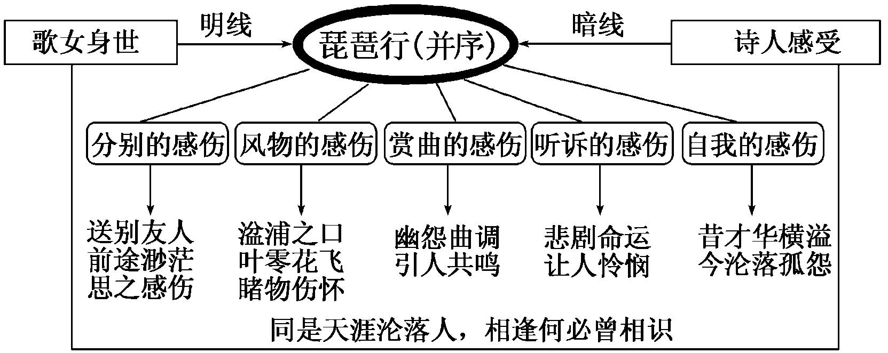
[结构概览]

Slide 19
典型乐声
“大弦嘈嘈如急雨，小弦切切如私语”
该句描写音乐的诗句堪称绝唱。诗人通过通俗新颖、生动恰切的比喻，不但能唤起人们的想象，而且使读者对乐声有了更为具体的感受，可谓形象鲜明，韵味无穷；且乐声的富于变化，使人觉得这位“平生不得志”的琵琶女仿佛在向人们倾诉着满腔的怨愤和哀愁。

Slide 20
典型境界
“别有幽愁暗恨生，此时无声胜有声”
“此时无声胜有声”，此句道出了“无声”与“有声”之间的辨证关系，道出了音乐上停顿的奇特功效。在特定的场合下，乐曲的暂时休止比连续不断的演奏更能触动人们的心弦，更易让人受到感染。创造出了曲止情续、余意无穷的艺术境界。

Slide 21
典型氛围
“东船西舫悄无言，唯见江心秋月白”
用悄寂无声的环境来衬托演奏的效果，乐声已停，然而余音饶梁，经久不息，人们还久久沉醉在音乐创造的氛围中。“悄无言”的寂静，实则是充满了感情的时刻，听众的忘情和如痴如醉的神情，从侧面烘托出琵琶女技艺的高超绝妙。诗人所创造的这个画面，有着及其感人的艺术魅力。

Slide 22
典型感情
“同是天涯沦落人，相逢何必曾相识”
这是千古传诵的名句。诗人和琵琶女虽然经历、地位不同，但都有着共同的不幸遭遇和艰难处境，生活都同样地飘零、凄凉、失意。诗人把对琵琶女的深挚同情、对自己被贬的满腔幽怨以及对冷酷现实的强烈不满完全融合在一起了。正因为这两句诗揭示出了一种带有普遍意义的典型情绪，所以能够在历史的长河中激起广泛的同情。

Slide 23

1．琵琶女、诗人分别是一个怎样的形象？
提示：①琵琶女：昔盛今衰，美人迟暮。矜节自持，羞涩腼腆，多愁善感，才艺惊人。是一个胸怀绝技而不得志的艺人形象。
②白居易：被贬江城，孤独苦闷。感情丰富，体察人情，善解人意，文采飞扬。是一个怀才不遇的耿耿忠臣的形象。

Slide 24

寻”“问”“移”“邀”“添”“回”“呼”“唤”等动词有什么作用？
提示：“寻”“问”“移”“邀”“添”“回”“呼”“唤”等一系列动词，生动地表现了诗人的欣喜之情和急欲相见的迫切心情。
3．如何理解“江州司马青衫湿”？
提示：这句诗更衬托出乐曲的悲凄。用它作结，补足“同是天涯沦落人”的内涵，鲜明地突出了全诗的主题。

Slide 25

4．作者分了几个乐段写琵琶女演奏名曲《霓裳羽衣曲》和《六么》？诗人是用怎样的手法来表现乐曲情调的？
提示：(1)作者分了四个乐段写琵琶女演奏名曲《霓裳羽衣曲》和《六么》。
(2)①第一乐段兼用比喻和摹声分写大弦和小弦，表现了急切而愉悦的情调。②第二乐段用花底莺语的间关之声作比，再着一个“滑”字，使读者觉察到旋律变得轻快流畅了。③第三乐段一开始就是“银瓶乍破水浆迸”，这是高潮到来的信号。④第四乐段写出了琵琶乐曲终止时的特点，使听众继续沉浸在乐曲的境界里。

Slide 26
5．第2段用“东船西舫悄无言，唯见江心秋月白”结尾，有什么作用？
提示：从侧面烘托，说明周围船上的人们都沉浸在“余音绕梁”的境界中。

Slide 27

6．如何理解“醉不成欢惨将别”中“惨”的含义？
提示：①自然环境：秋的寒意，又值夜晚。一个“秋”字境界全出。秋风、秋声、秋色(秋意)与夜联系起来，自然出现了一个秋夜阴冷、凄凉的境界。
②官场境况：直言被贬，失意谪居，又送别好友，更是冷落寂寞，心情压抑。与自然环境一起奠定全诗的基调。再加上喝酒没有音乐作伴助兴，于是心情很不愉快，怀着凄凉的心情同朋友道别，见到的只有寒江冷月，即“惨将别”。

Slide 28
7．音乐是沟通诗人与琵琶女情感的桥梁，全诗描写了几次有关琵琶女的演奏？
提示：共写了琵琶女的三次演奏。
①第一次：“忽闻水上琵琶声”，只听见琵琶声(暗写，未见其人)，“寻声暗问弹者谁”，见人听琴的急迫心情(侧面烘托琴技)；
②第二次：邀见琵琶女，琵琶女再弹琵琶(明写、详写)，琵琶女自叙身世，诗人述“迁谪意”感情相通(点明题旨)；
③第三次：成知音三弹琵琶(明写、略写)，“却坐促弦弦转急”“江州司马青衫湿”
(照应题旨，侧面烘托)。

Slide 29

8．诗人为什么道出“同是天涯沦落人，相逢何必曾相识”这句话？
提示：诗人与琵琶女有诸多的相似之处：
①都是从京城长安来到偏僻的江州(一个本是京城女，一个去年辞帝京)；
②都有出类拔萃的才能(一个誉满京都的名艺人，一个才华横溢的大诗人)；
③都有从荣至衰的不幸遭遇(一个因年老色衰而嫁商人，一个因直言相谏而遭贬谪)；
④都怀有满腹的“幽愁暗恨”。

Slide 30
1．情节曲折，波澜起伏
在“醉不成欢惨将别”的时候，便“忽闻水上琵琶声，主人忘归客不发”，将情节推向另一个境界。邀请琵琶女演奏完毕后，“东船西舫悄无言”，似乎可以结束了，忽然又“沉吟”“敛容”，这是琵琶女要诉说自己的身世了。琵琶女诉说一完，诗人便抒发自己的感慨，将自己的遭遇与琵琶女的遭遇联系起来，推动了故事情节的发展。更奏一曲，乐

Slide 31
声进入了高潮，但诗人不再作正面描写，只说其声“凄凄”，并“不似向前”，写到这里，就戛然而止。这样，既能使人感慨不已，又能使人产生意深境远的感觉。这种曲折多变的情节，使琵琶女富于戏剧性的遭遇得到突出表现，她的琵琶绝技也得到了细致的描绘；而作者的心情和感慨也能淋漓尽致地表达出来。

Slide 32
2．叙事和抒情水乳交融
本诗所叙之事(秋夜江头送客、琵琶女的悲剧命运、作者的贬谪生活)饱含的感情成分；景物的描写，气氛的烘托；人物的动作、心理的细致描写；人物以抒情方式倾诉悲怀；精当的说明和议论的巧妙穿插，“未成曲调先有情”“似诉平生不得志”“说尽心中无限事”“初为《霓裳》后《六幺》”“别有幽愁暗恨生，此时无声胜有声”等等，对于塑造琵琶女的形象，有画龙点睛之妙，也是不容忽视的。凡此种种，都使这首诗满含抒情气息，做到了叙事和抒情的密切融合，增强了作品的感情色彩和艺术魅力。

Slide 33
课内素材
“东船西舫悄无言，唯见江心秋月白。”这是一个落寞的世界，这里有两位心境相似的才子佳人：一个是谪迁失意，辗转难眠的诗人；一个是黯然神伤，红颜不复的歌女。他们的相识、相知被诗与琵琶说尽。寒夜秋月，千古心情，在玉指和轻弦上泛漫，才子不为朝廷重用，病卧浔阳城，对月独倾，终日与黄芦苦竹为伴；佳人已再无亲人相依，今年欢笑复明年，那是今夕何夕？怕早已不在了吧……茫茫月夜，独独剩下二人。她弹着琵琶，他细细地听，泪湿青衫……
[应用角度] “沟通”“失意”“心有灵犀”等。

Slide 34
鲜活素材
爱心妈妈李艳萍
李艳萍是山西省孝义市崇文街道办瑶圃村的一个普通农民，在22年的时间里，她先后收养了80多个孤儿，其中有不少是唇腭裂、少耳等身体有缺陷的残疾孩子。尽管李艳萍自己的力量很有限，只能让孩子们和自己一起生活在一个不足40平方米的普通院落，但是这个普通院落却是这些孩子最温暖、最安全的家。为了收养这些孤残儿童，李艳萍承受了不得不将出生不久的小儿子送人的痛苦，承受着家人的不理解。尽管目前举步维艰，仍坚持将孩子们养大成人。她无愧“史上最具爱心妈妈”！

Slide 35
[热评] 在道德逐渐遗失的今天，李艳萍用她善良的行为和无私的付出精神，影响和感染了很多人。她用坚持与付出吹响了爱心接力“集结号”，用孱弱的双肩扛起了爱的大旗！
一个瘦弱的女性，一副孱弱的肩膀，李艳萍在她那个不足40平方米的农家小院中，上演着现实版的《一个都不能少》。

Slide 36
琵琶行之父母有情
[转轴拨弦三两声，未成曲调先有情]
孩子是父母爱的结晶，是由爱情转为亲情的结点。于是，我的爸妈便将我视作上帝赐予他们的天使。在母亲的肚子宫殿里，我开始了家庭教育的第一课。听轻音乐，做有氧体操，嘿嘿，都是我的必修课。在温暖亲切的环境下，我快乐地成长着。

Slide 37
[大弦嘈嘈如急雨，小弦切切如私语。嘈嘈切切错杂弹，大珠小珠落玉盘]
爱女成凤。严父慈母在我的童年里是两个互补的角色。厉声训斥我的父亲在教导我的时候，总有母亲和声细语的安慰。这便是成功所在。童年，我学的东西扎实牢固，这是父亲的功劳，我的心灵善良而不娇气，这便是他的疼爱有加了。绝不做温室花朵，也绝不堕落消极。

Slide 38
[间关莺语花底滑]
上学后，爸妈便对我松了一点，不再成天限制我的活动。为了缓解学习的压力，爸妈喜欢在周末带我到郊外踏青。那段日子始终印在我的脑海，因为美好，因为不再重演。记得，花儿总是开着的，草儿总是绿油油的，风儿总是和煦的，鸟儿总是快活的，像我的心情。

Slide 39
[冰泉冷涩弦凝绝，凝绝不通声暂歇。别有幽愁暗恨生，此时无声胜有声]
当叛逆之神降临时，我不再乖巧地讨父母欢心。总是觉得自己已经长大，不再需要陈词滥调的叮咛和唠叨。喜欢上了奇装异服，喜欢上了顶嘴，家里的气氛有些凝重。回想起来，我似乎要走上一条错路了。要多谢我的父亲。那副严厉的面孔突然换成了和蔼和耐心。他一步步地引导我，既不揭我的短，也不重复说教，黑色的日子就在无声中过去了。

Slide 40
[曲终收拨当心画，四弦一声如裂帛]
终于把我拉扯大了。即将离开父母的我有些悲壮的感觉。爸妈
老了，我发现他们鬓上的白丝；爸妈笑了，我发现他们满足的
欣慰的目光。我突然哭了，爸妈的爱和他们的言传身教早已铭
刻我心。最后，爸爸说：“孩子，以后的路只能自己去走了，
自己好好把握啊！”
[座上泣下谁最多？掌上明珠双眸湿]
我要感谢父亲母亲的教导，他们是最普通的父母，却是我永远敬仰的明星。他们为我照亮了前方的路，引导我走向光明的未来。
谢谢！这是我唯一能说的话了。

Slide 41
[美文评点] 本文构思精巧，显示了作者驾驭体裁的能力。文章以古代名篇《琵琶行》作为行文结构转换的标志，同时将作者的成长过程有机地结合到了一起，文章散得开，也收得拢，思路清晰。语言也很精练、准确。文章说理有感情，能说到人的心坎上，很打动人。

